Slide 1
Se sube archivo .xlsx y se valida en front-end
Server: “Subir Archivo y Sincronización Back-end”
Archivo correcto:
Estrategia Limpieza: Api de “delete-productsList” que elimina los registros pre-existentes
Inserta Json completo: API POST: ProductsListBatchInsert
Guarda “Cabecera de Fotografía de proceso” con API: POST -EventoCargaProceso - CargaArchivoSinc -> Genera cargaArchivoSincId
Guarda “Fotografía de Dealers que se deben sincronizar” con API: POST
EventoCargaSnapshotDealers - FotoDealersCargaArchivoSinc -> Inserta listado de N dealers en la fotografía
Se sube (upload) del archivo original a cloud (Azure Container)
Se registra evento en bitácora de eventos general: API: EventosBitacoraEventos
Proceso APIS disponibles de consulta para sincronizar Clientes

Slide 2
Cliente: “En ambiente Local consulta Procesos con APIs y sincroniza datos con el sistema local para tener la versión más actual central.”
Robot/Cron: Cada n minutos ejecuta el script
Login: usuario/contraseña: obtiene el jwt token
Consume api: <cargaArchivoSincActual> Proceso
“ProductList”
Hay nueva versión: Sincronizar
Tengo la versión mas actual: Finalizar
Implementar sincronización propia con tablas locales (Mantener llaves requeridas)
Guardo en local los valores clave del Proceso de Sincronización (fecha_Carga_ idCarga)
Consumir API: Confirmar Sincronización realizada.
API: <confirmar_sinc> “cargaId” “jwtToken”
Tabla: CO_sincronizacioncargaprocesodealer

Slide 3
# | Estrategia | Resumen de la estrategia | Beneficios | Contras | Tecnologías recomendadas | Performance | Confiabilidad | Escalabilidad | Complejidad operativa | Costo | Recomendación global
1 | Pull periódico (Cron + API) | Cada cliente ejecuta un cron que consulta al servidor central si hay cambios y descarga los datos | Simple de implementar, fácil de depurar, no requiere infra adicional | Latencia alta, tráfico innecesario, carga constante al server | Cron, REST API, OAuth/JWT | 4 | 7 | 4 | 3 | 6 | 5/10
2 | Pull event-driven (Queue / Pub-Sub) | El servidor publica eventos de cambio; los clientes hacen long-polling o suscripción y luego consumen APIs | Near-real-time, eficiente, desacoplado, tolerante a fallos | Requiere infraestructura de mensajería y manejo de offsets | AWS SQS/SNS, Azure Service Bus, Kafka, RabbitMQ | 9 | 9 | 9 | 6 | 8 | 9/10
3 | Push por Webhooks (Batch fan-out) | El servidor itera clientes y envía por webhook el resumen/detalle de cambios | Inmediato, sin polling, payload completo | Frágil ante clientes offline, retries complejos, escalado difícil | Webhooks REST, Retry queues, Dead Letter Queue | 8 | 5 | 4 | 8 | 5 | 6/10
4 | Híbrido: Event + Pull (Recommended) | Evento notifica cambio y el cliente hace pull del detalle bajo demanda | Alta resiliencia, bajo acoplamiento, escalable, control del cliente | Más componentes, diseño inicial más complejo | SQS/SNS + REST APIs + Cron fallback | 9 | 9 | 9 | 7 | 8 | 10/10
5 | Data Replication / CDC | Replicación automática de cambios de BD central hacia clientes | Muy rápido, consistente, sin lógica de negocio | Complejo, acoplamiento fuerte, poco flexible | Debezium, AWS DMS, Azure Data Sync | 10 | 8 | 6 | 9 | 4 | 6/10

Slide 4
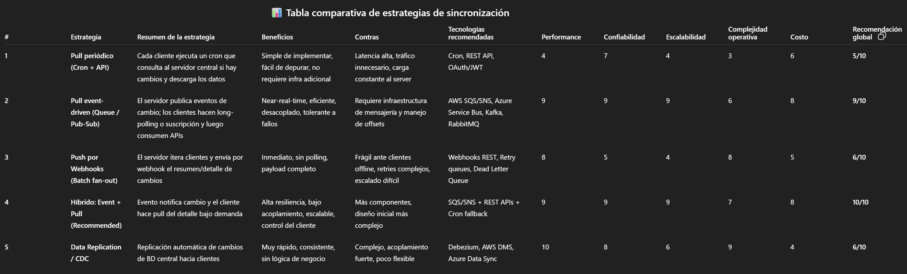

Slide 5
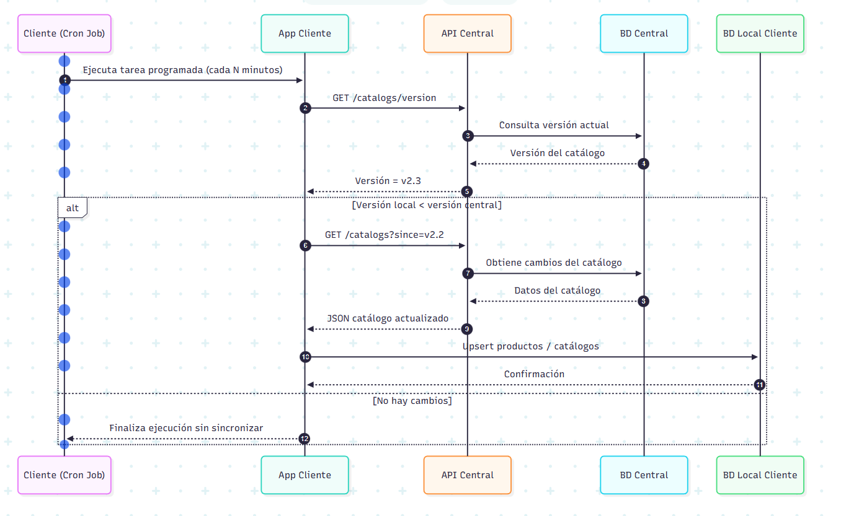
Estrategia 1: Pull Periódico (CRON + API)

Slide 6
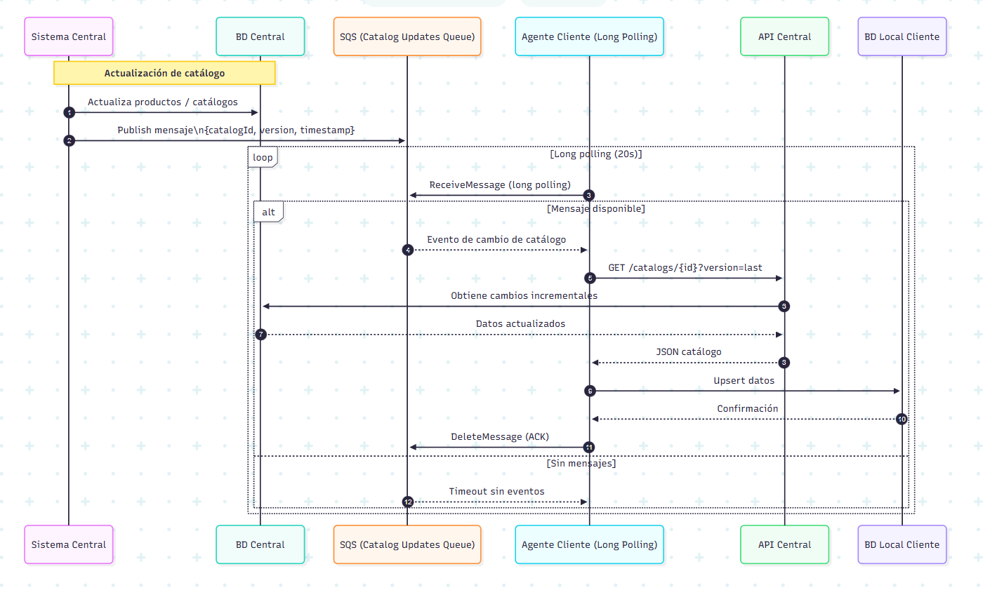
Estrategia 2: Pull Event-Driven (Queu / PubSub)

Slide 7
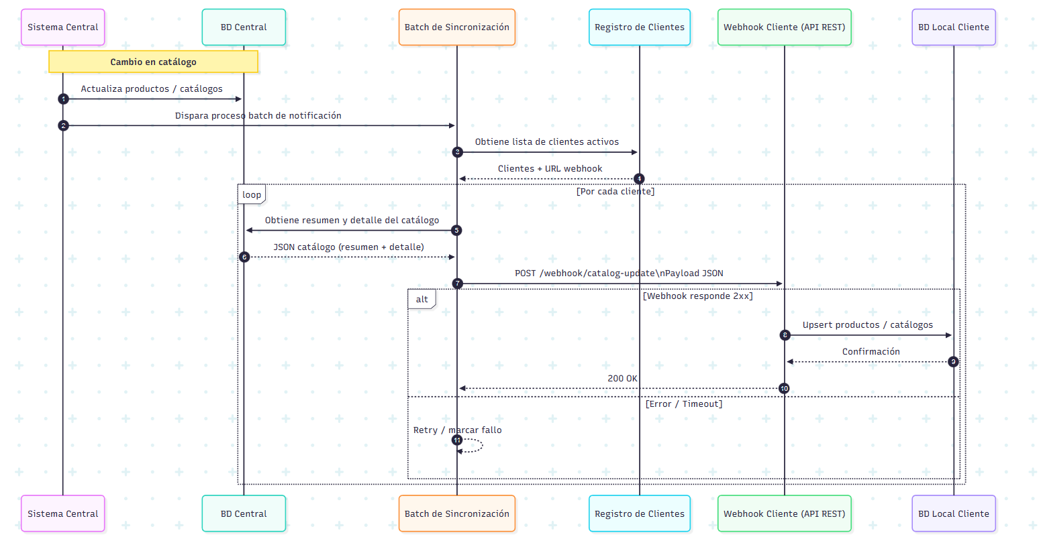
Estrategia 3: Push por Webhooks (Batch Fan-out)

Slide 8
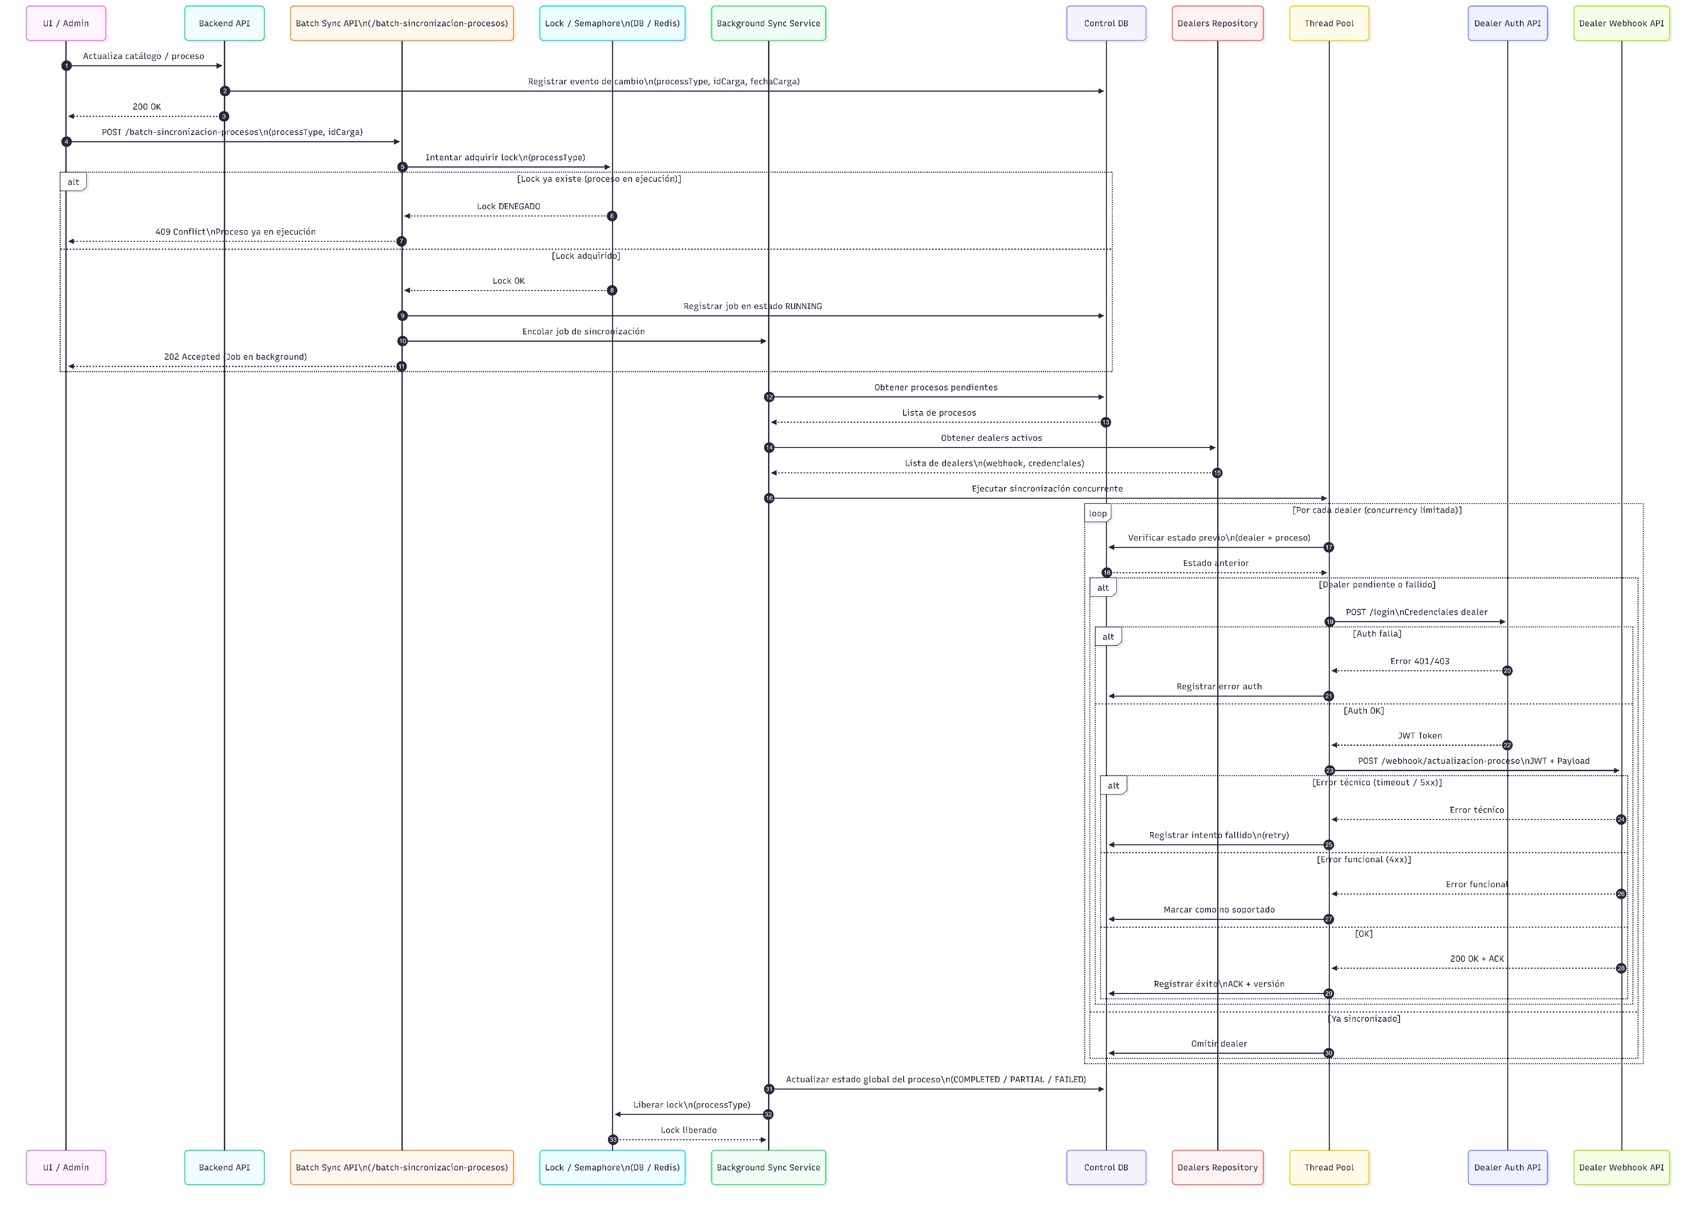
3.1 Batch de Sincronización en Backend

Slide 9
3.2 Webhook que espera y recibe datos en Clientes
1.- Webhook escucha en dominio/webhook/actualizacion-proceso n (espera payload json)
2.- Valida el API_Key o JWT Token del backend que se conecta.
3.-Recibe y procesa el payload genérico de cualquier proceso (cabecera y detalle con json completo del catalogo)
Ejemplo de procesos: productList, campaignList
4A.- Busca el proceso que llega, y si la implementación existe, instancia la clase que implementa el procesamiento de sincronizació que corresponde a ese proceso.
4B.- En caso de que no exista la implementación del proceso que se recibe, debe terminar y marcar un mensaje de respuesta de error en el Webservice indicando que no tiene implementación para ese proceso.
5.- Compara la versión (IdCarga, y fechaCarga) que recibe con los datos de la última versión disponible localmente, para determinar si debe sincronizar los datos que llegan en caso de ser versión más nueva.
6.- Ejecuta la sincronización UPSERT (Inserciones y updates) necesarios para procesar el json que se recibe con los registros en la base de datos local, cada DMS debe considerar mantener de manera correcta su integridad referencial en caso de que sus tablas tengan llaves PK y FK.
7.- Actualiza de manera local en una tabla propia, los datos de control de la versión del proceso sincronizado, para mantener registro de proceso, idCarga, fechaCarga, registrosRecibidos, que permitan llevar historial local de los cambios, y genera un token de confirmación ack(acknowledgment)
8.- En caso de que todo se procese correctamente, generar response del webHook notificando al consumidor(back-end) que la sincronización fue exitosa, incluyendo el token ack.

Slide 10
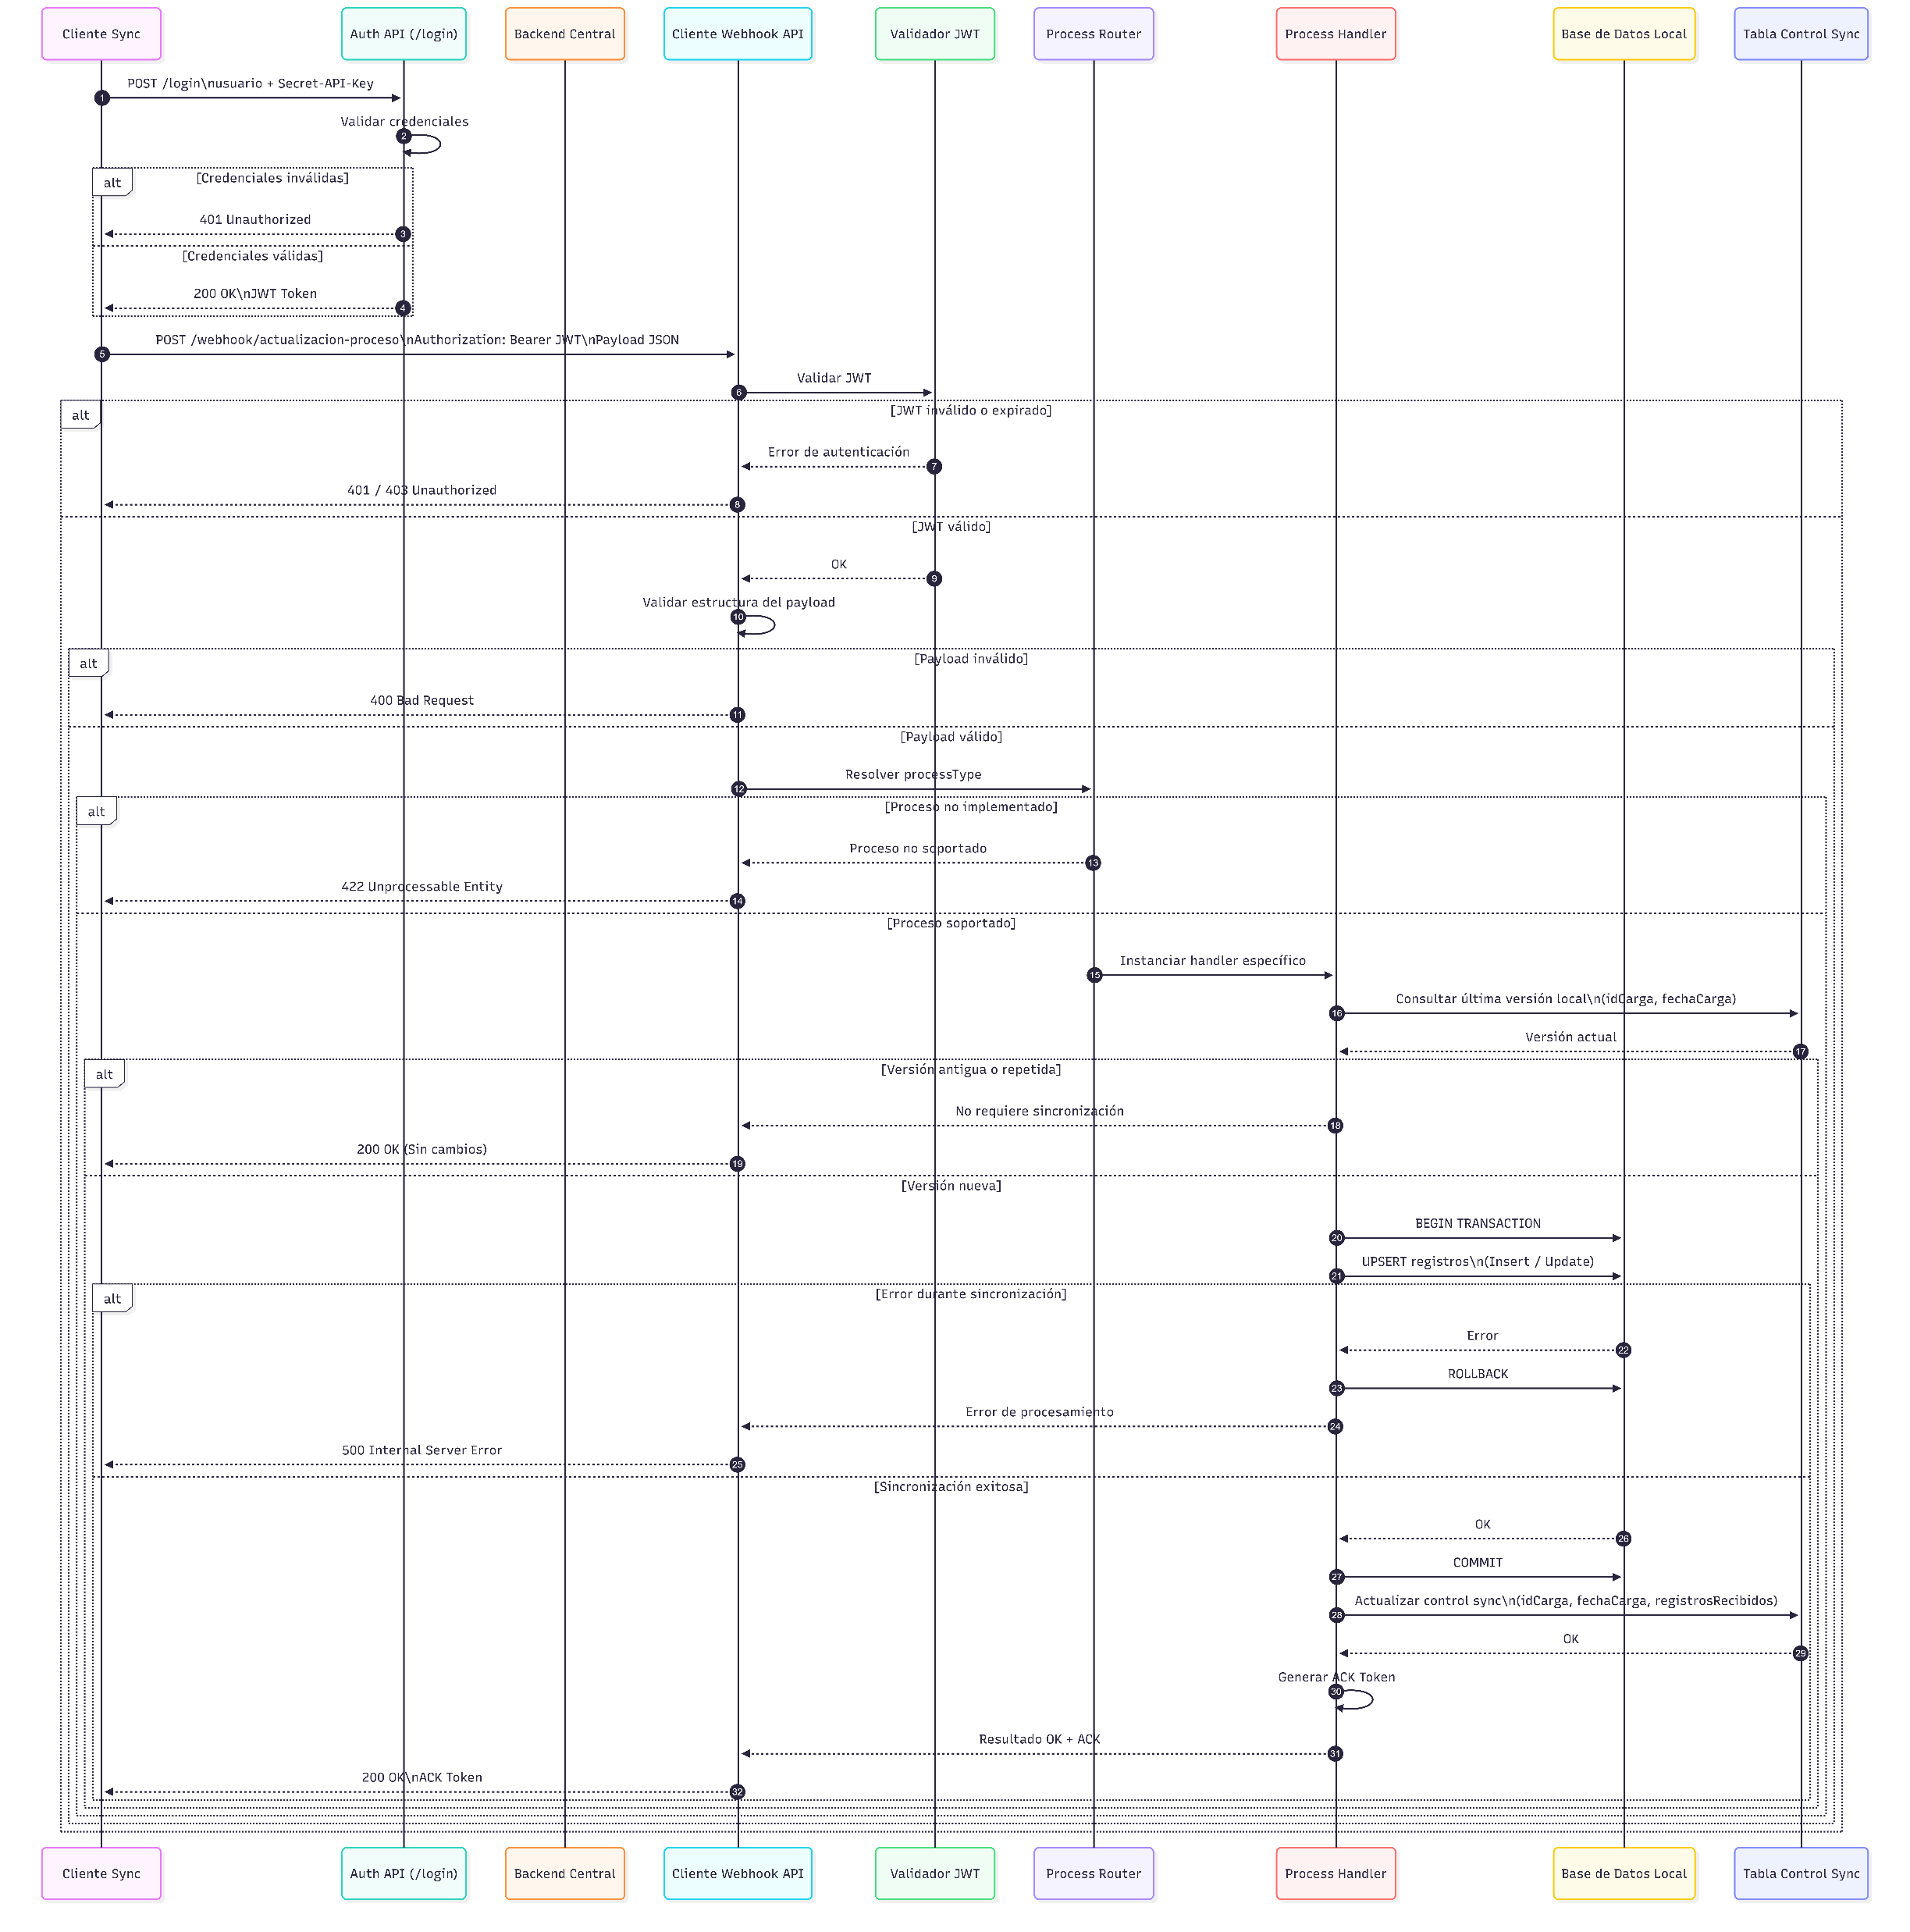
3.2 Webhook que espera y recibe datos en Clientes

Slide 12
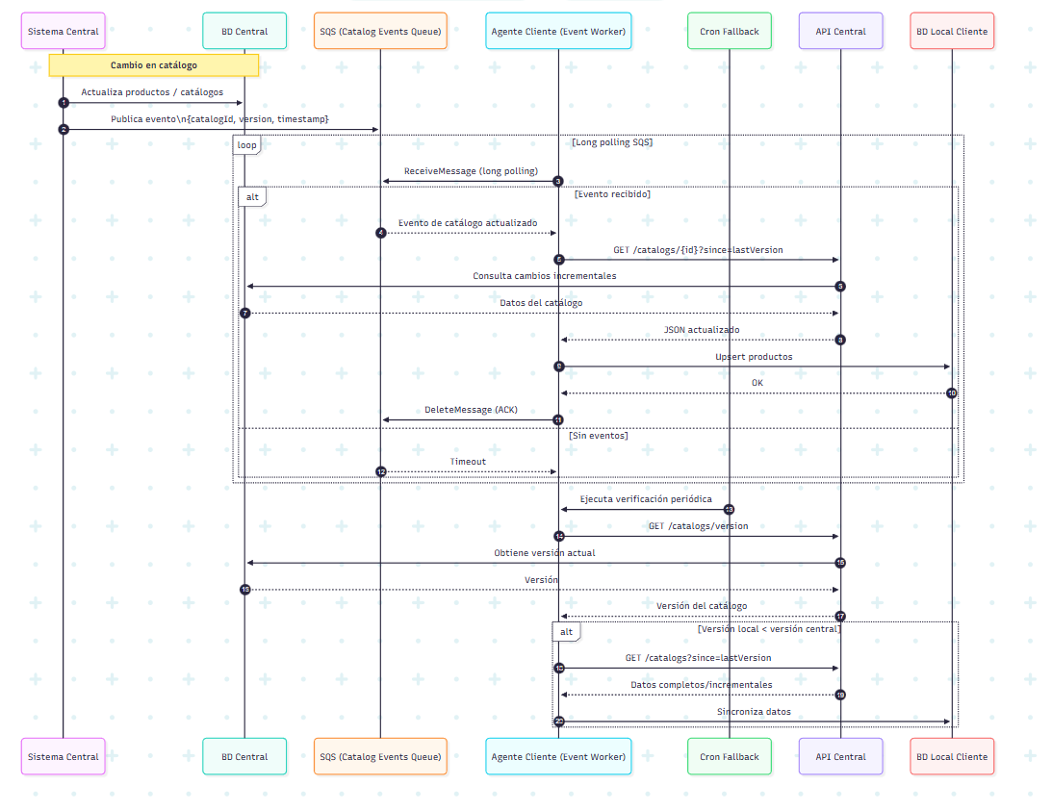
Estrategia 4: Híbrido (Event + Pull) Recomendado

Slide 13
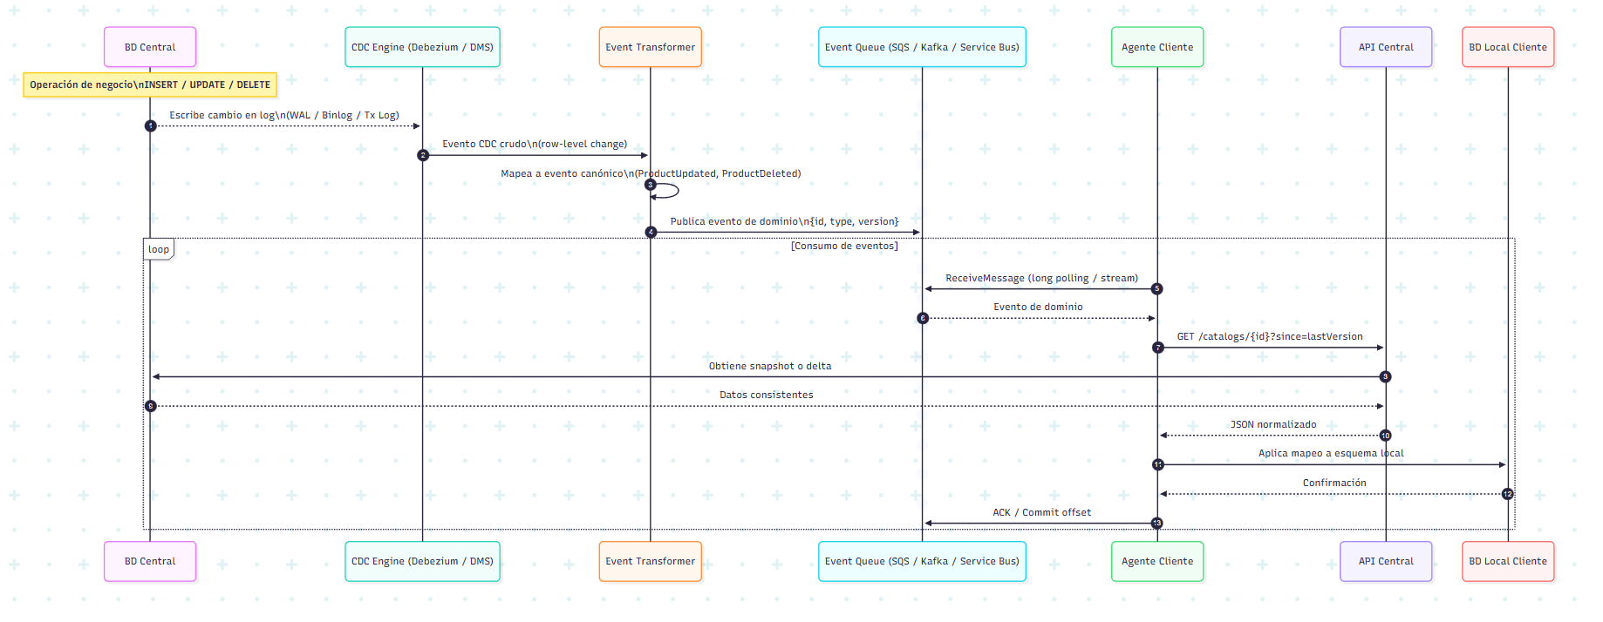
Estrategia 5: Data Replication (CDC) “Solución avanzada de mayor complejidad, se recomienda para datos atómicos a nivel row, en tiempo casi real”

Slide 14
Servidor Cliente 1
Bac 001
Bac 002
Bac 003
Webhook-server1
Webhook-server1
Webhook-server1
Central
Servidor Cliente 2
Bac 018
Bac 019
Webhook-server2
Webhook-server2
Webhook-server2
Servidor Cliente N
Bac 055
Webhook-serverN

